Slide 1









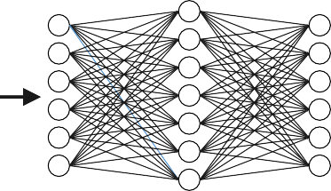
分割
)
)
多尺度点云集合特征学习
1
3
+C)
+C
,d+C
(N,k)
2
3
,d+C
1
(N,d+C
1
(N
(N
)
)
)
1
1
2
(N,d+C)
,K,d+C)
,d+C
,K,d+C
,d+C
1
2
1
(N
2
(N
(N
(N
分割分数
插值
分类
unit pointnet
插值
unit pointnet
(1,C4)
(k)
分类分数
sampling & grouping
pointnet
sampling & grouping
pointnet
点集压缩
点集压缩
pointnet
全连接层

